Slide 1
Операційні системи
Презентацію виконали:
Грищенко Олександра
Мягких Аріна

Slide 2
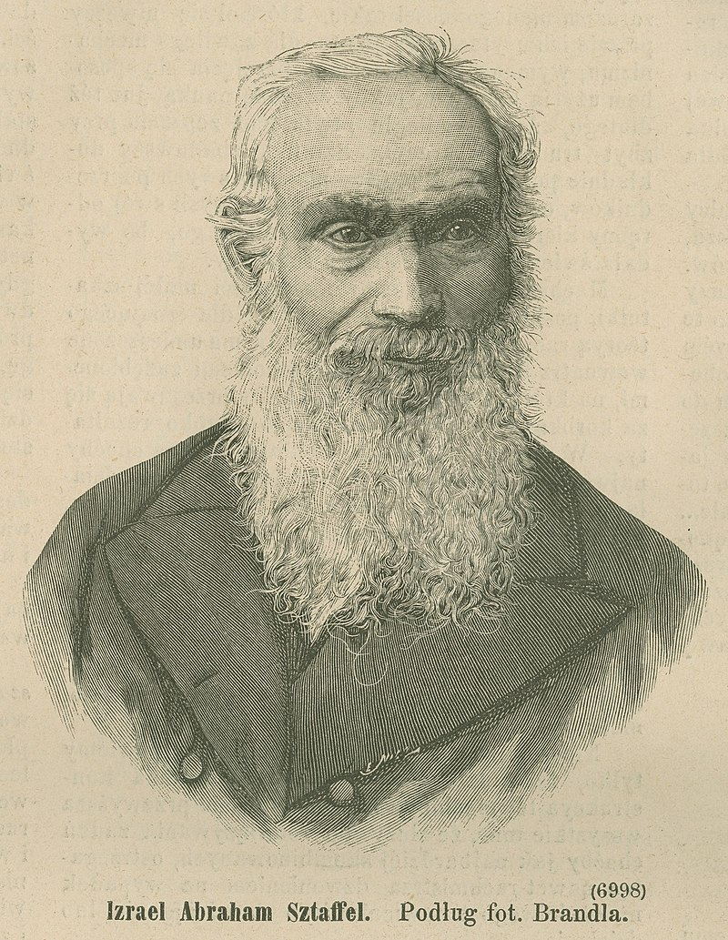
Обчислювальна машина Штаффеля
Обчислювальна машина Штаффеля - механічний пристрій, що дозволяє виконувати операції додавання, віднімання, множення, ділення, піднесення до степеня і наближений розрахунок квадратного кореня.
Сконструйована Ізраїлем Авраамом Штаффелем, який почав її побудову в 1835 році і закінчив роботи через 10 років. Вперше він продемонстрував машину публіці в 1845 році на промисловій виставці у Варшаві. Є найбільш складним пристроєм з розроблених Штаффелем.
За допомогою машини можна було значно знизити час, необхідний на виконання обчислень у порівнянні з ручними розрахунками на папері. Хоча операція витягання кореня, може і не вимагала відгадування чисел результату, але займала багато часу.

Slide 3
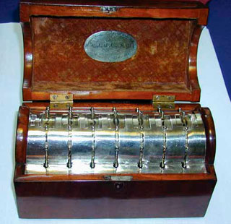
Конструкція машини
Механізм машини був заснований на колесі Лейбніца. Інтерфейс складався з 13 віконець відображення результату, розташованого нижче вала з 7 перемикачами і 7 віконець відображення множника, що показують значення одного з множників під час виконання операції множення або частки під час операції ділення.
Машина була оснащена рукояткою і перемикачем, що дозволяє переходити в режими складання/множення, віднімання/ділення і витягання квадратного кореня. В ході виконання операції віднімання рукоятку належало обертати в напрямку протилежному, ніж під час виконання операції додавання.

Slide 4
Розрахунки на машині
Робота машини заснована на простих правилах:
У режимі додавання/множення поворот рукоятки приводив до збільшення значення в віконцях результату на величину, задану перемикачами на валу, і до зменшення значення в віконцях множника на 1;
У режимі віднімання/ділення поворот рукоятки приводив до зменшення значення в віконцях результату на величину, задану перемикачами на валу, і до збільшення значення в віконцях множника на 1.
На машині можна було виконувати ланцюжок операцій без записування проміжних результатів. Результат попередньої операції запам'ятовувався в віконцях результату і міг бути використаний як аргумент наступної операції.

Slide 5
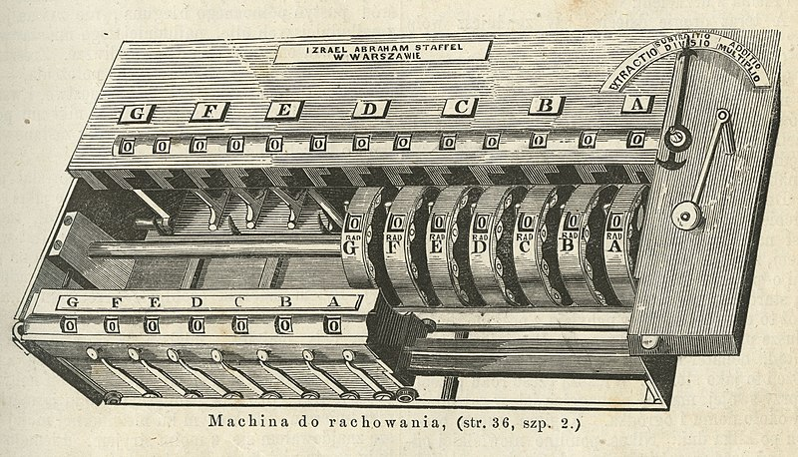

Slide 6
Робота з даними
Отримання інформації:
Передбачені віконця для введення та виведення значень та результату обчислення відповідно
Збереження інформації:
Результат обчислення можливо було використовувати як аргумент для подальшого обчислення. Сам же результат не зберігається
(Можливо запис на папері чи запам'ятовування)
Обробка інформації:
Виконання на введеними числами операції додавання, віднімання, множення, ділення, піднесення до степеня і наближений розрахунок квадратного кореня
Передача інформації:
Не передавалась
(Можливо в словесній формі або запис на папері)

Slide 7
Операційна система
Для більш ефективної роботи обчислювальної машини можна було б створити зовнішній або внутрішній механізм, що сам би крутив ручку для обчислень чи, наприклад, при натисканні кнопки виконував необхідні операції відповідно.
Або ж, якщо б машина використовувалась на якійсь компанії чи фірмі, можна було б найняти одну або декілька людей, що використовували б машину при наданні даних для необхідних обчислень. Але це достатньо дорогий спосіб полегшити роботу для інших працівників.

